Slide 1
INSTALANDO O SOFTWARE & FIRMWARE
POR SANJAY E ARVIND SESHAN

Slide 2
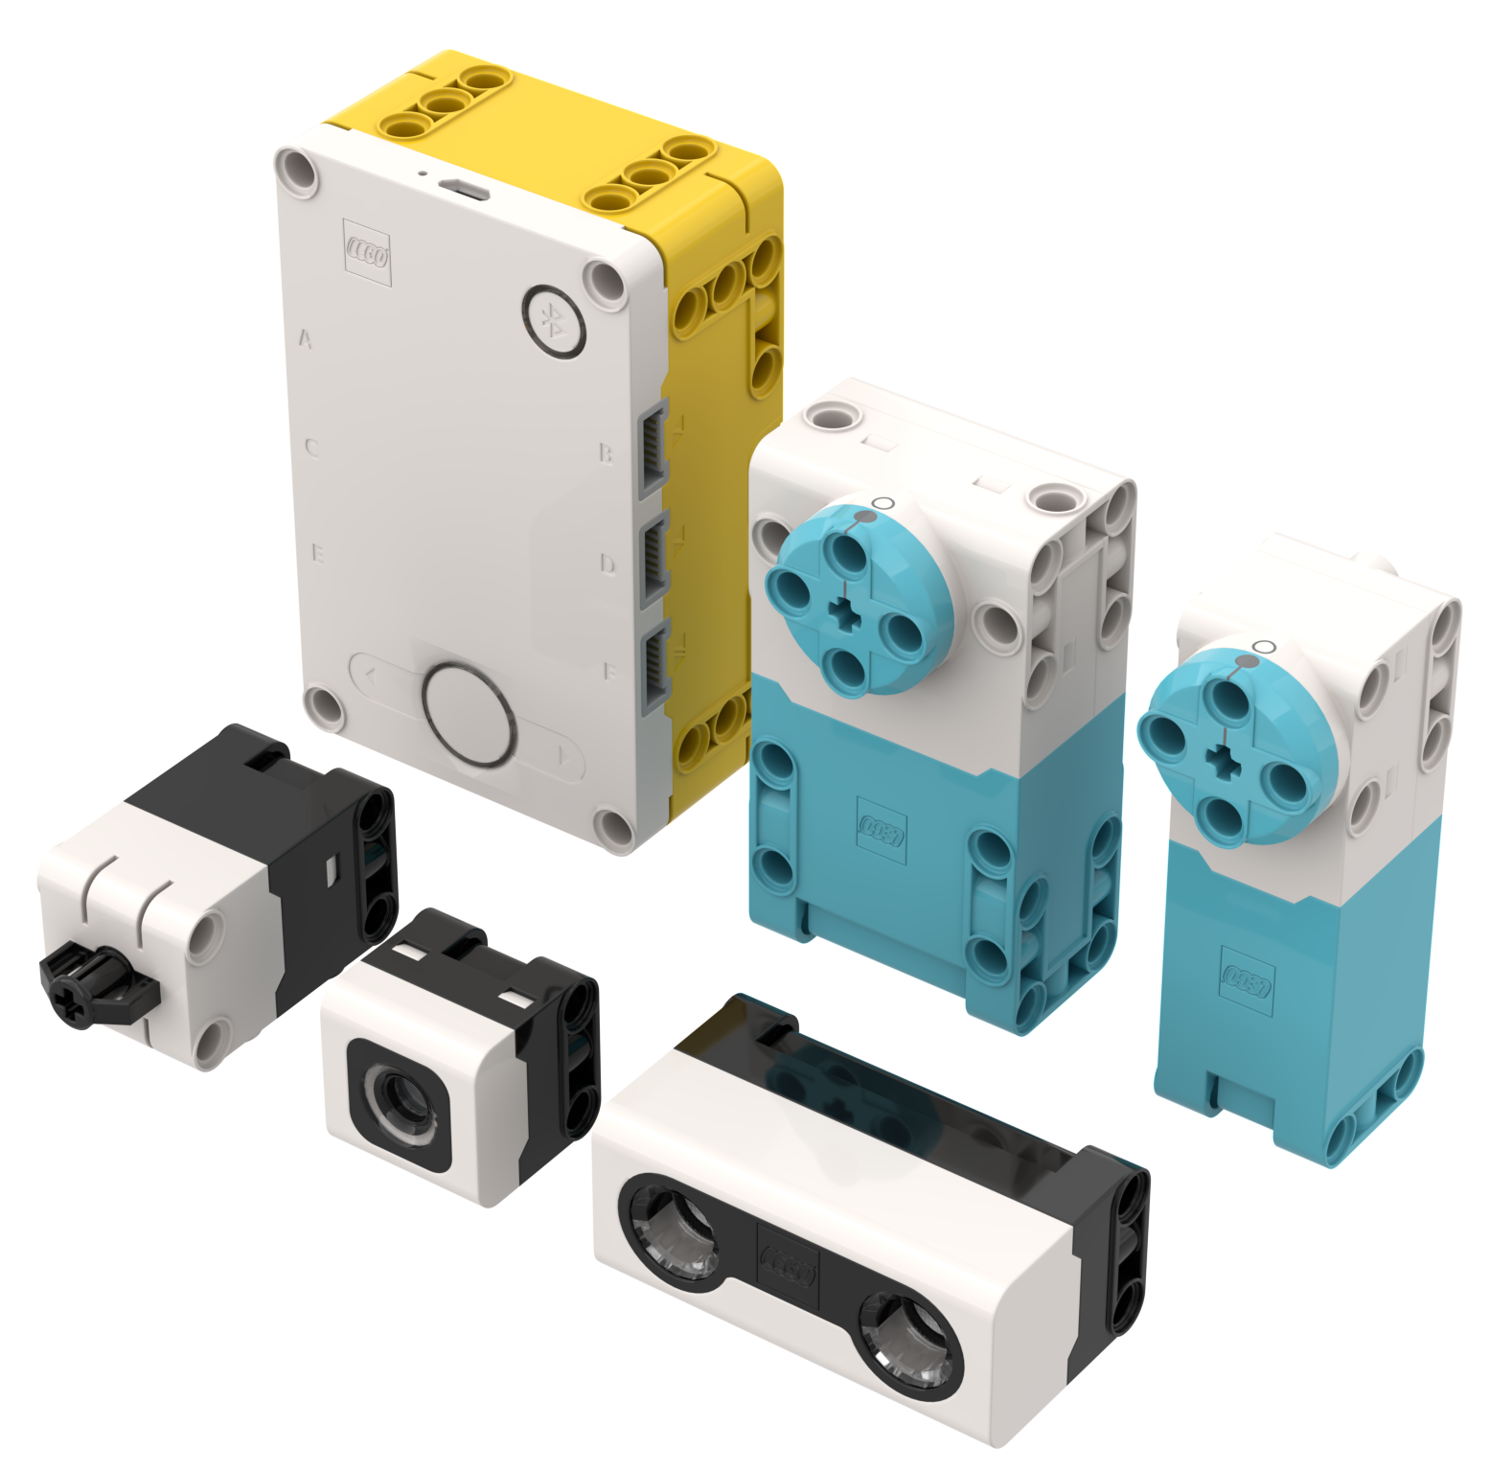
OBJETIVOS
Aprender a atualizar o SPIKE Prime

Slide 3
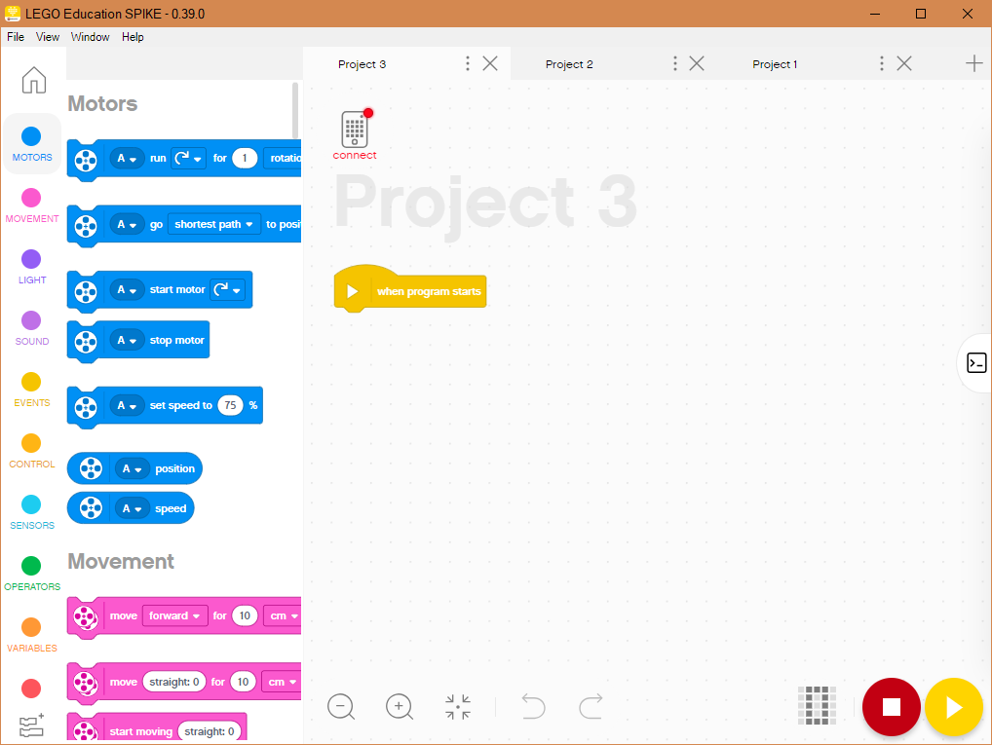
CONECTE-SE AO HUB
Conecte o seu SPIKE Prime no computador usando o cabo USB para atualizações de firmware.
O software se conectará automaticamente ao Hub caso esteja usando USB.
Nota: Se você está usando a versão de iOS, Android, ou Chromebook do software, você pode precisar conectar o Hub a um computador para a primeira atualização. As próximas atualizações poderão ser disponibilizadas via Bluetooh (processo sujeito a mudanças)

Slide 4
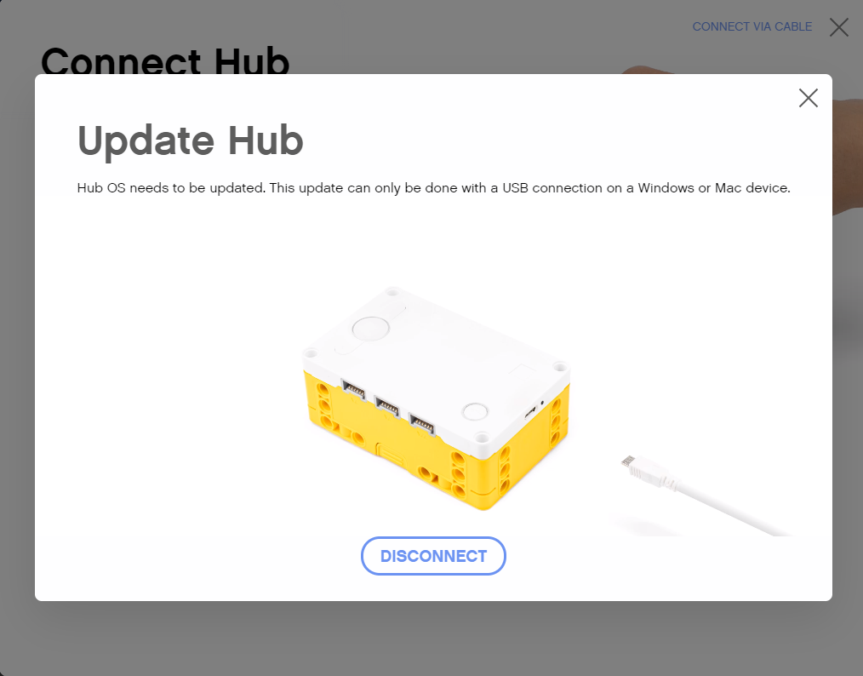
ATUALIZANDO O OS DO HUB
Se há uma atualização disponível, você receberá uma mensagem avisando sobre.

Slide 5
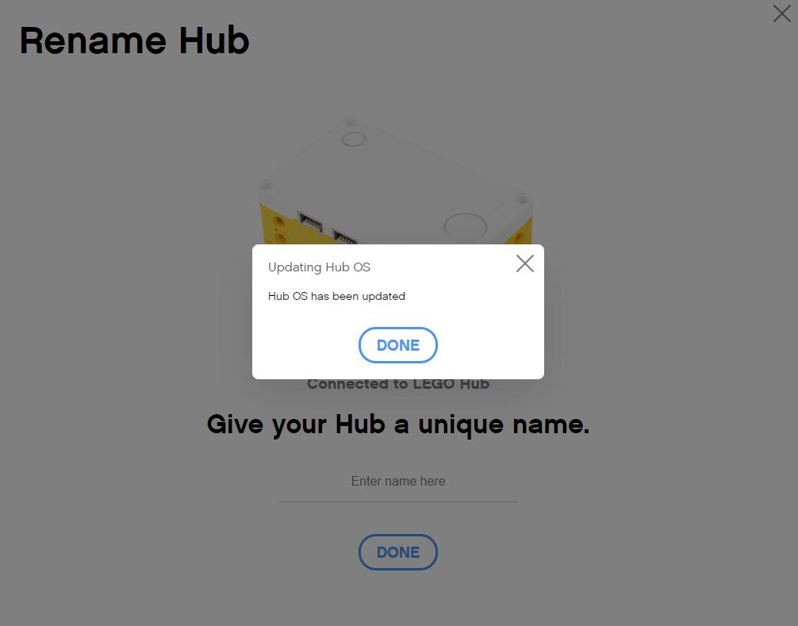
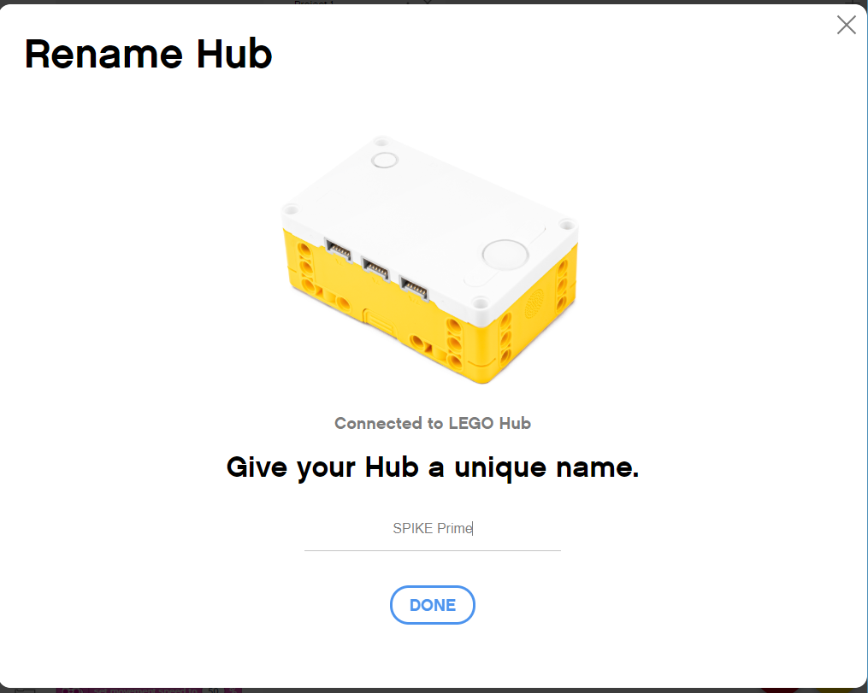
RENOMEANDO O HUB
Ao realizar a primeira atualização você será solicitado a renomear o seu Hub.

Slide 6
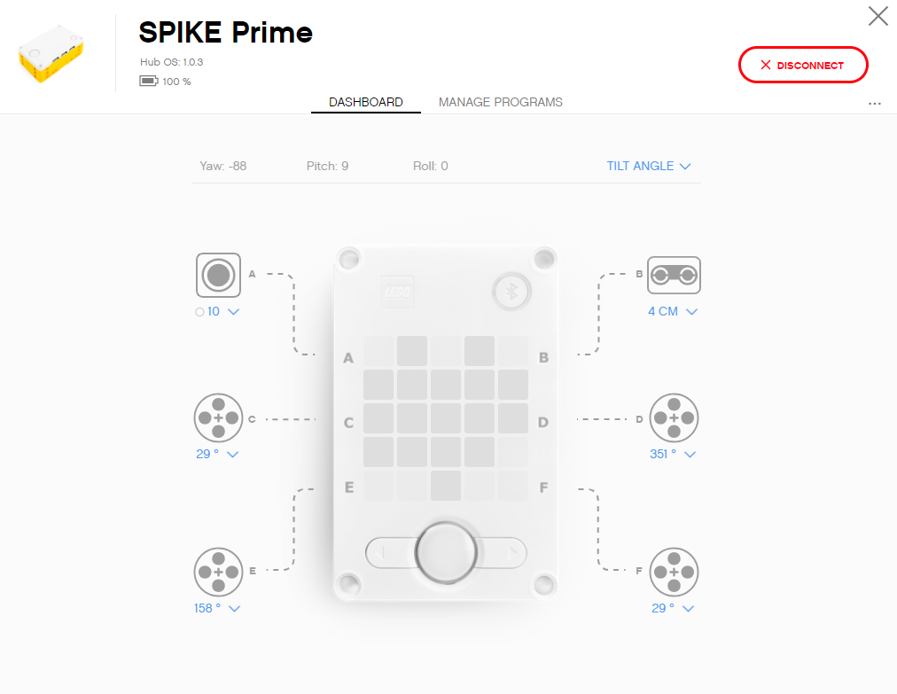
INSTALANDO A ÚLTIMA VERSÃO DO HUB OS
Quando uma nova versão do Hub OS estiver disponível o botão “Atualizar” irá aparecer ao lado da versão atual do Hub OS no Hub Dashboard.
Você também pode ver um pop-up no lado direito da tela indicando uma atualização disponível.
Nunca desconecte o Hub durante a atualização.

Slide 7
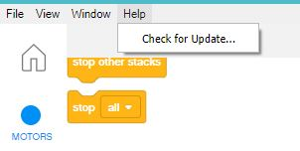
INSTALANDO A ÚLTIMA VERSÃO DO SOFTWARE
Você pode verificar por atualizações dentro do software.
Clique no menu de ajuda, em um projeto, e depois em “Verificar se há atualização”

Slide 8
CRÉDITOS
Esse tutorial foi criado por Sanjay Seshan e Arvind Seshan para SPIKE Prime Lessons
Mais tutoriais em www.primelessons.org
Traduzido para o português por Lucas Colonna e revisado por Anderson Harayashiki Moreira
This work is licensed under a Creative Commons Attribution-NonCommercial-ShareAlike 4.0 International License.

